Slide 1
पेपर क्रमांक दहा
मराठ्यांचा इतिहास

Slide 2
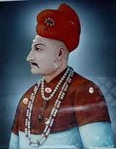
पेशवे पहिले माधवराव

Slide 3
पेशवे पहिले माधवराव
१ पूर्व वृत्तान्त
२ पेशवेपदाची प्राप्ती

Slide 4
३ पेशवे माधवराव पुढील समस्या
३.१ पेशवे माधवराव व निजाम संघर्ष
३.२ पेशवे माधवराव व राघोबादादा संघर्ष
३.३ समझोत्याचे प्रयत्न
३.४ आळेगाव चे युद्ध

Slide 5
४ राक्षसभुवनची लढाई
५ माधवरावांच्या कर्नाटक स्वाऱ्या
६ जानोजी भोसले चे पारिपत्य

